Slide 1



КРАТКИЙ ОБЗОР РЕШЕНИЯ
SIDUS
ЦИФРОВАЯ СИСТЕМА УПРАВЛЕНИЯ ЛИТЕЙНЫМ ПРОИЗВОДСТВОМ
МАТЕРИАЛОЁМКОСТЬ ПЛАВКИ:
ФАКТОРЫ • ВОЗМОЖНОСТИ • РЕЗУЛЬТАТ
Notes:
Коллеги, добрый день.
Тема моего рассказа — материалоёмкость, и то, как ей можно управлять на двух уровнях:
на уровне норм расхода материалов и
на уровне каждой отдельной плавки.
За ближайшие 10 минут я хочу показать интересную вещь: как в рамках одного и того же стандарта можно производить одну и ту же марку сплава, но платить за шихту очень по-разному.

Slide 2
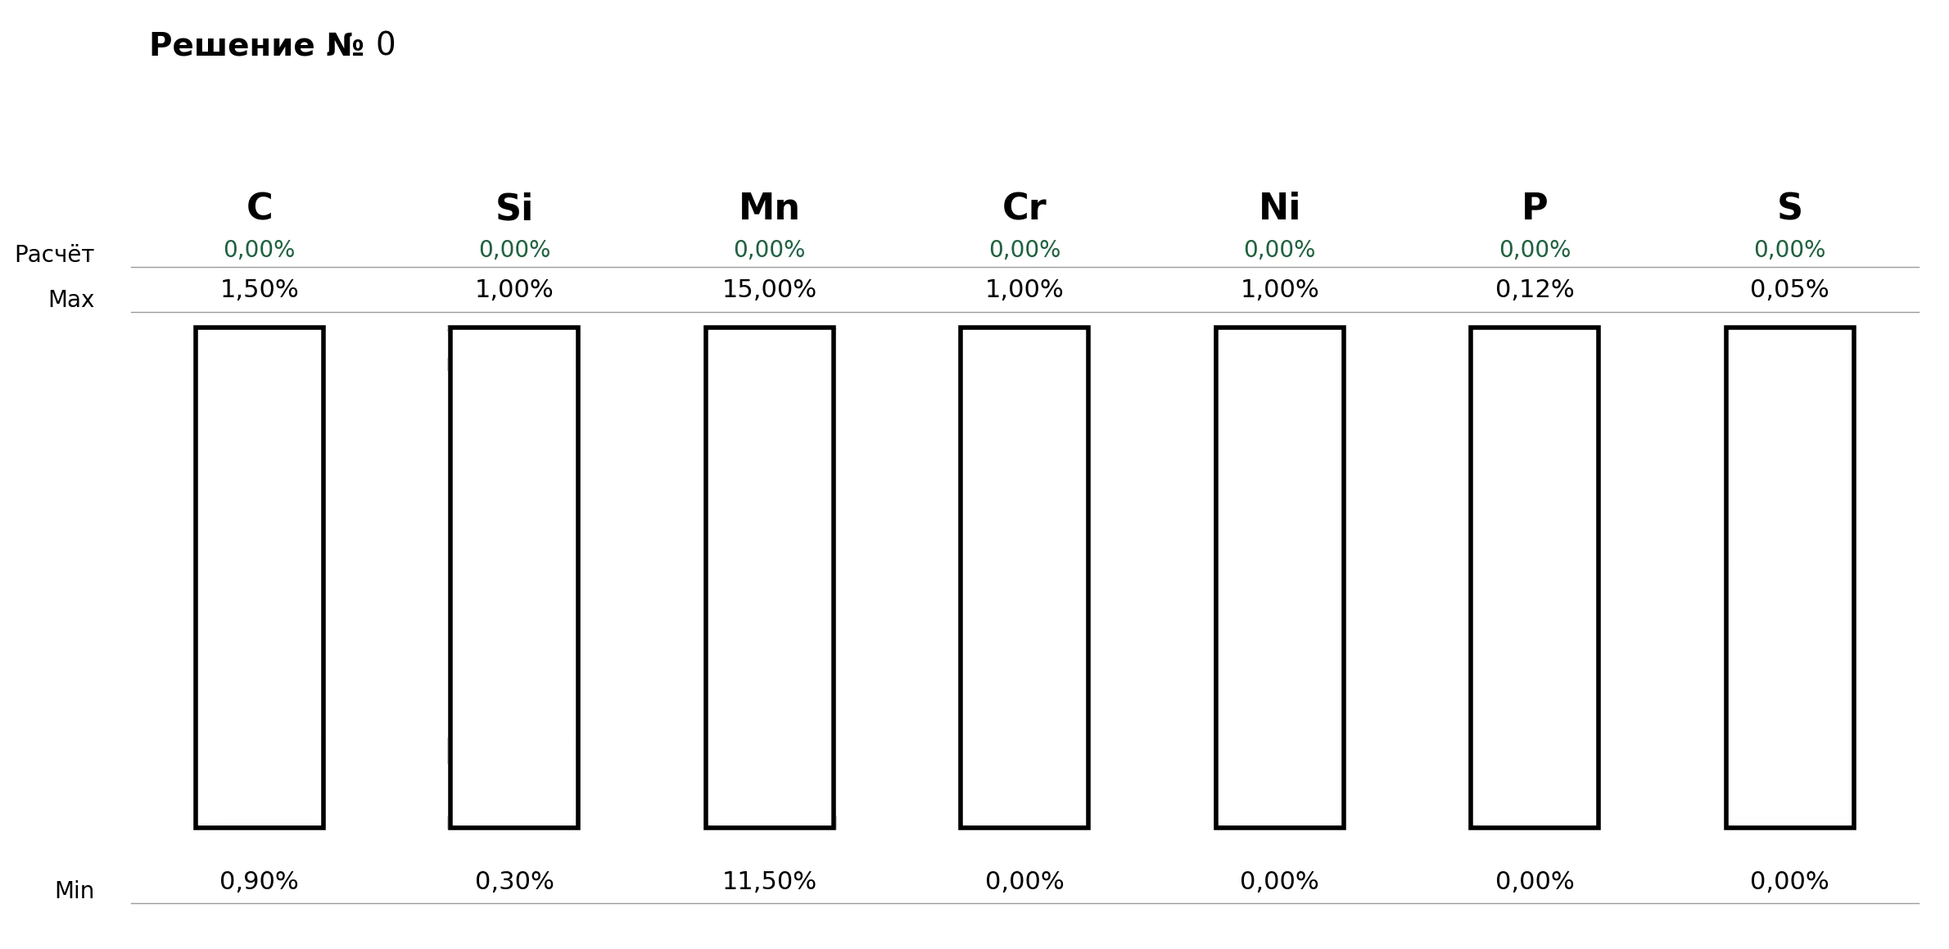
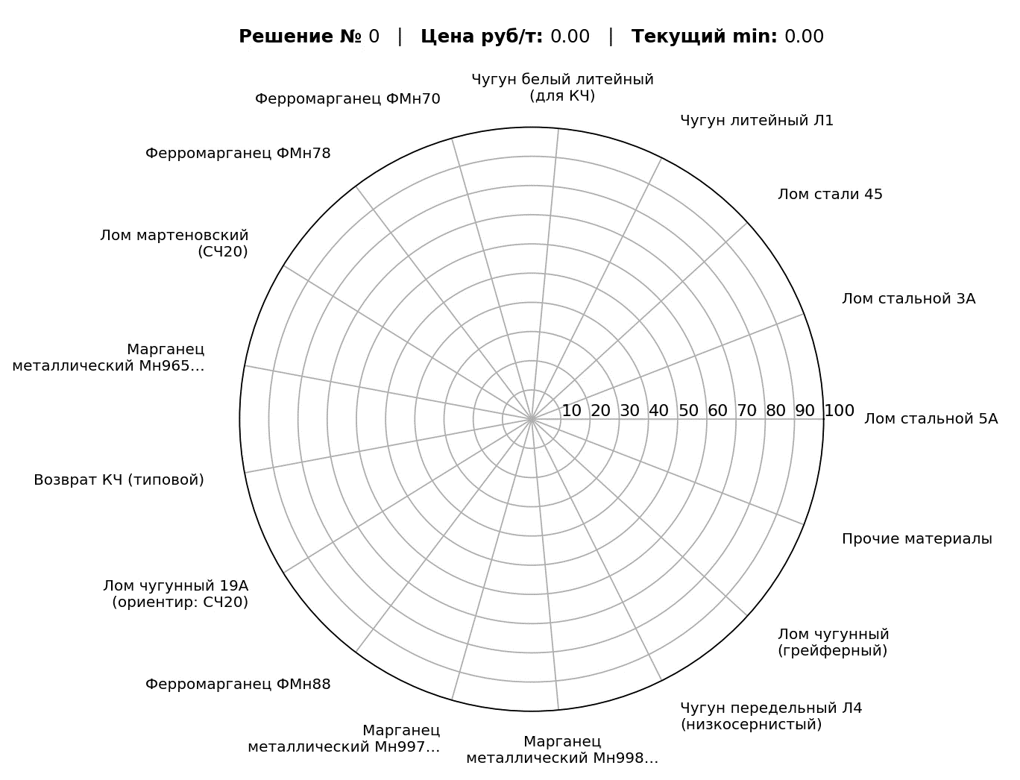
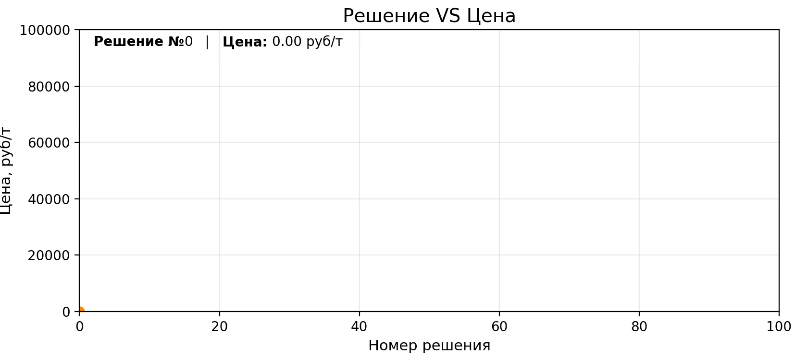
ПРОСТРАНСТВО РЕШЕНИЙ
Сталь 110Г13Л | ГОСТ 977-88
Notes:
Любой литейщик знает, что металлозавалка для любой марки сплава готовится по утверждённой норме, а сама норма разрабатывается на основе стандарта — ГОСТ или ТУ. Но стандарт задаёт не конкретную рецептуру, а только min–max диапазоны по химическим элементам. Это наши инженерные службы сами подбирают комбинацию материалов, которая в эти границы попадает. После утверждения она становится эталонной.
Очевидно, что если решения ограничены только химией, то допустимых комбинаций существует не одна, а множество. А если комбинации разные, то и стоимость материалов у них тоже должна различаться. Отсюда простой практический вопрос: где по стоимости находится ваша утверждённая металлозавалка среди всех возможных вариантов?
Чтобы это показать, проведём мысленный эксперимент. Возьмём популярную износостойкую сталь 110Г13Л и представим, что мы поручили 100 технологам независимо разработать для неё металлозавалку.
Для оценки результатов, нам нужно понимать три вещи:
попали ли они в допуск по химии — это показывают вертикальные шкалы, где низ — допустимый минимум, верх — максимум;
какие материалы и в каких долях они используют — это показывает лепестковая диаграмма, где каждый луч соответствует материалу, а расстояние от центра — его доле от 0 до 100%;
и, наконец, сколько стоит каждая завалка.
Запускаем эксперимент.
Пауза 2–3 секунды.
Технологи находят решения и несут их нам. Мы видим, что меняются наборы материалов, их доли, химсостав внутри допуска — и вместе с этим довольно сильно меняется стоимость.
Сразу оговорюсь: рублёвые значения здесь демонстрационные. У каждого предприятия свои поставщики, договоры и персональные условия, поэтому эти цифры — не универсальные цены, а лишь ориентир для понимания порядка сумм.
Запомним найденный стоимостной коридор: 37 и 94 тыс. руб.
И теперь главное: если мы нашли 100 допустимых вариантов, значит ли это, что мы нашли реальные математические пределы?
Нет. Это значит только, что мы нашли 100 точек из всего допустимого множества.

Slide 3
ВОЗМОЖНОСТЬ ОПТИМИЗАЦИИ
Ценовой коридор
33 т.р.
92,5 т.р.
103 т.р.
37,3 т.р.
Объем: 5 000 тн/год
11%
28%
УЛУЧШЕНИЕ, %
Экономия, руб./тн
4 300
12 000
Min
Min’
Max’
Max
Эффект, млн.р./год
21,5
60,0
70 т.р.
Относительное отклонение
68%
103 т.р. = 100%
Notes:
Посмотрим следующий слайд:
Наше минимальное значение было 37 тр, максимальное 94 тр. Как вы уже догадались это не истинные пределы
Реальные математические границы у этого примера 33 и 103 тр.
Простой вывод: можно честно готовить сталь 110Г13Л по ГОСТу и иметь стоимость шихты от ~33 до ~103 тыс. руб/т. Это разброс порядка 70 тыс. руб/т, и он внутри допуска.
Теперь масштабируем:
Возьмем среднее литейное производство с объёмом — 5 000 тонн в год.
Допустим вам повезло и технолог составил лучшую норму расхода из 100 рассмотренных. Тогда цена материалов 37,3 т.р., это на 11% выше минимума
11% → > 4 т.р./т → 21,5 млн руб/год
(Пауза.)
Важно: это не “обещание всем”. Это масштаб: даже несколько процентов на шихте — это десятки миллионов на годовом объеме.

Slide 4



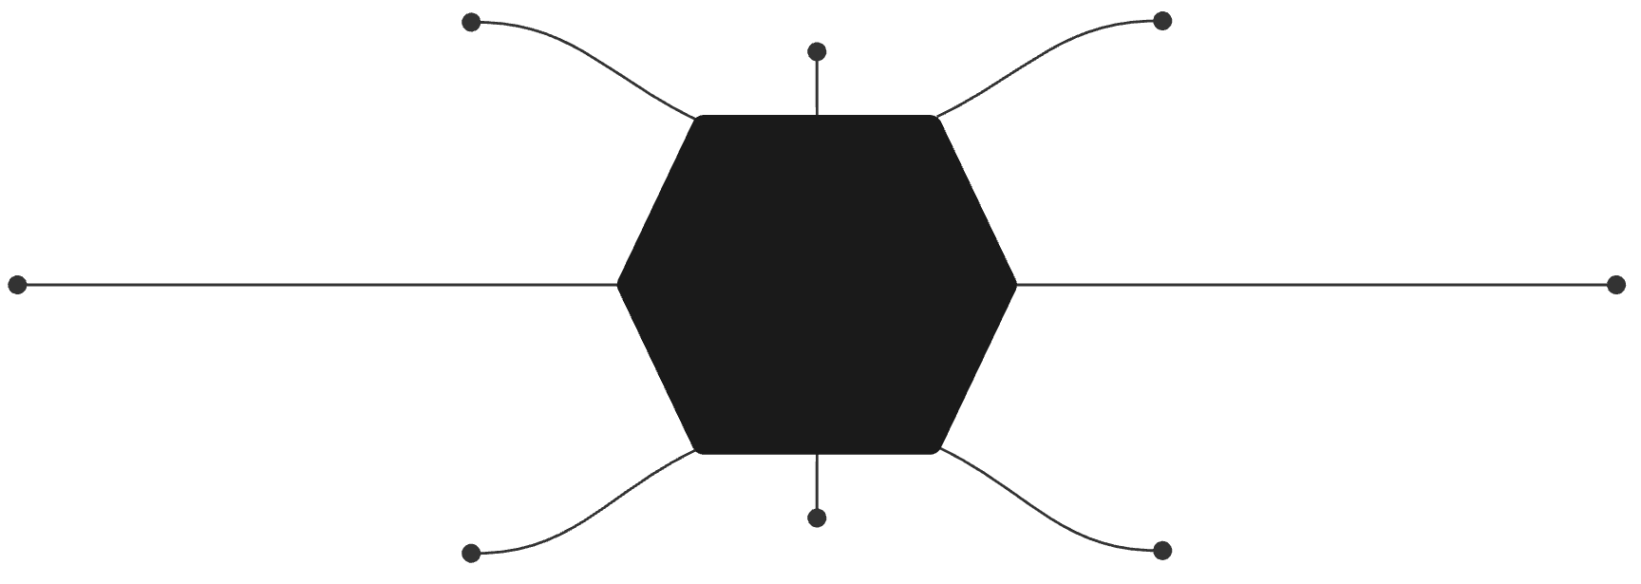





КОНТУР ПРОДУКТА
SIDUS – цифровая платформа для литейных предприятий, переосмысляющая подход к планированию и координации процессов. Представляет собой систему, объединяющую ключевые производственные функции в единый контур управления:
Управление составом сплава
Оптимизация норм расхода материалов
Управление себестоимостью
Справочники и нормативная база
SIDUS
Управление плавкой
Управление контролем качества
Диспетчеризация производства
Производственная аналитика
- Производство
- Экономика и финансы
- Управление данными
- Качество
Направление воздействия:

Slide 5




SIDUS
СПАСИБО ЗА ВНИМАНИЕ!
КОНТАКТНАЯ ИНФОРМАЦИЯ:
ООО «ТЕХНОЛИТА»
ИВАНОВ ИВАН ЮРЬЕВИЧ
+7(910)-322-49-39
info@technolita.ru
Notes:
Коллеги, если вам интересен этот продукт, вы видите, что вы можете применить его на своем производстве или у ваших партнеров — после доклада можем обсудить предметно все вопросы.

